Slide 1

BUSSINES MODEL CANVAS
BAIRRO ALERTA
TCC

Slide 2
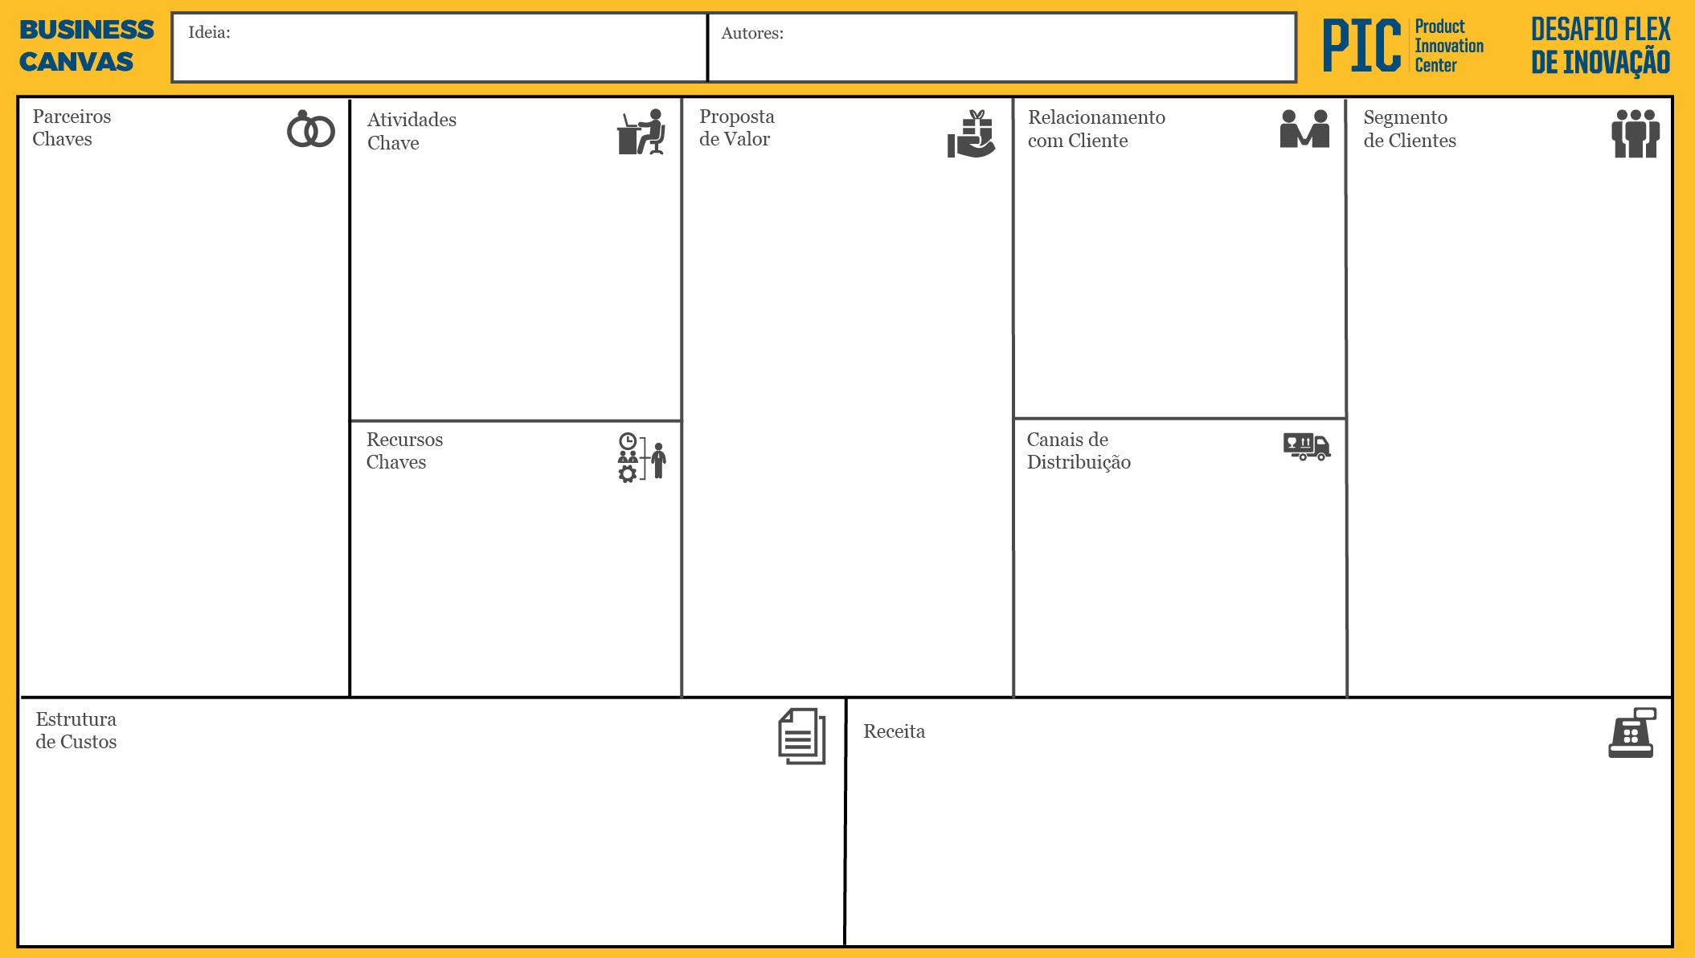


VERSÃO DIA/MÊS/ANO
NetSales R$ XX
Projeção de 1 ano

Slide 3

SEGMENTO DE CLIENTES
Identifica o nicho de clientes para quem o negócio está sendo criado
Públicos pertencentes às classes sociais a B, C, D e E que moram em cidades e tenham dispositivos com conexão à internet.
Estabelecimentos comerciais bairristas.

Slide 4

PROPOSTA DE VALOR
Estabelece os benefícios que seu produto e/ou serviço oferece ao seu segmento de clientes. Ajuda na construção dos diferenciais em detrimento dos concorrentes.
Canal de divulgação para que os comércios sejam vistos pelas pessoas que estão na mesma localidade.
Democratizar a informação e experiências entre as pessoas que compartilham a mesma região.
Uma ferramenta centralizadora de informações extensiva para ser utilizada no seu mensageiro favorito.
Possibilidade de customização dos alertas que deseja ser notificados.

Slide 5

CANAIS DE DISTRIBUIÇÃO/COMUNICAÇÃO
Meio e ferramentas de interação com os clientes e possíveis clientes.
Integração em grupo de avisos e informações no whatsapp/telegram.
WebApp com funcionalidade de notificação das novas ocorrências.

Slide 6

RELACIONAMENTO
Estratégias de relacionamento usadas para manutenção do segmento de clientes.
Através de Aplicativos de mensagens e Redes Sociais.
Pelo canal de comunicação da ferramenta

Slide 7

FONTES DE RECEITAS
A maneira como o cliente pagará pela proposta de valor entregue (por exemplo, venda, assinatura, aluguel, licença etc.). Pode ter mais de uma fonte de renda.
Espaços de propagandas para os estabelecimentos comerciais da região.

Slide 8

RECURSOS CHAVES
Ativo fundamental para que seu negócio funcione, sem os quais a sua empresa não entrega o produto/serviço.
Incentivar o registro das informações na plataforma.
Notificar avisos ao usuário sobre novas ocorrências.
Marketing para divulgar a ferramenta.
Integrações com serviços essenciais como: Previsão do Tempo, Água, Energia, Saneamento Básico.
Firmar parcerias comerciais com os estabelecimentos

Slide 9


ATIVIDADES CHAVES
Tarefas primordiais do dia a dia operacional, as quais não podem deixar de existir sem comprometer o funcionamento da empresa.
Noticiar informações e ocorrências postadas por outros para as pessoas presentes na região.
Estabelecer parcerias com as instituições públicas e privadas que fornecem serviços para a população.

Slide 10

PARCEIROS CHAVES
Parceiros, fornecedores, prestadores que colaboram para entregar sua proposta de valor.
Pessoas físicas que forneçam informação para o App
Pessoas Jurídicas que divulguem seu negócios;
Instituições Públicas (serviços)
Autarquias

Slide 11

ESTRUTURA DE CUSTOS
Despesas fixas ou variáveis necessárias para manter o negócio em funcionamento
Plataformas de hospedagens em sistema de alta escala.
Desenvolvimento do WebApp

